Slide 1


BUSCAR
Miércoles de ceniza
Marianistas

Slide 2
1
2
3
4
Nos cuestionamos

Slide 3

¿Qué pistas
has encontrado
este curso
sobre ti mismo
y tu vocación?
En las distancias cortas, ¿qué ves?
¿Quién te
ha ayudado más?

Slide 4

Si miras lejos,
¿cómo te imaginas, dónde y qué pasa en tu vida, con quién?
¿Lo que ocurre hoy tiene algo que ver con lo que pasará?
¿Te atreves a mirar lejos con confianza y con libertad?

Slide 5
1
2
3
4
Escuchamos

Slide 6
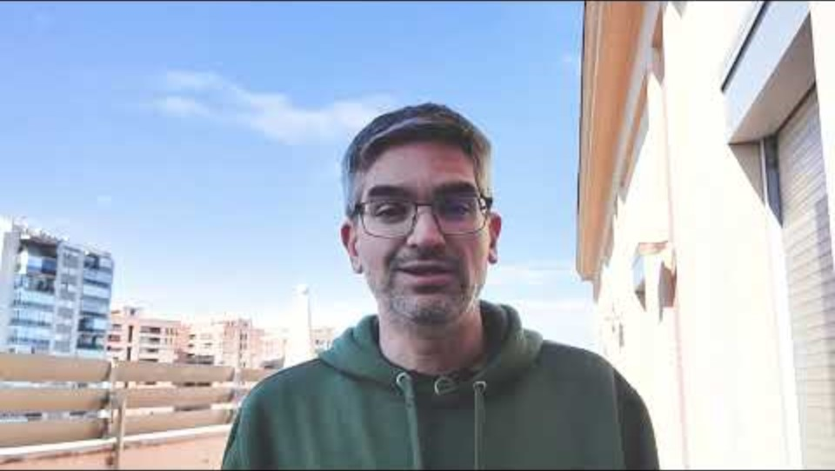
presentación

Slide 7
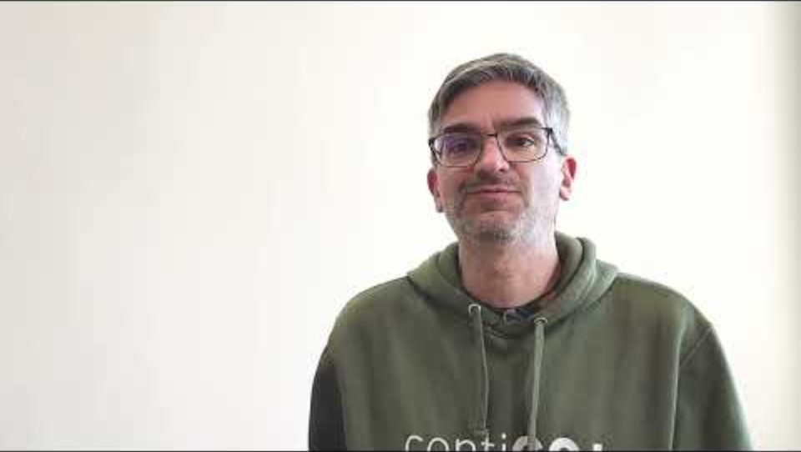
esperar y esperanza

Slide 8

ESPERAR…
¿Qué esperas y cómo esperas? ¿Cuánto pones de tu libertad en juego? ¿Qué actitud te hace libre de corazón para mirar lejos y para mirar cerca? ¿Quién te da más libertad y para qué la usas? ¿Dónde está puesta tu confianza y dónde asientas tu vida para que crezca? ¿Sientes que ya lo tienes todo terminado o que algo grande te espera, que alguien te está esperando, que alguien desea que vivas con la mayor de las esperanzas? ¿Quién te anima a ser libre y para qué?

Slide 9

Del evangelio de Mateo
¡Cuidado con practicar vuestra justicia delante de los hombres para que ellos os vean! De lo contrario no tendréis recompensa de vuestros Padre que está en los cielos.

Slide 10
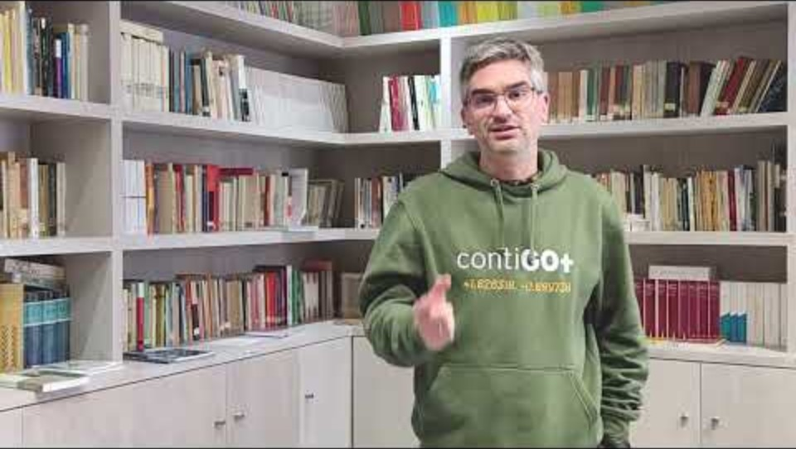
Llamada

Slide 11

LLAMADA
¿Escuchar el corazón, la vida, lo que se busca y se quiere, los deseos profundos? ¿Tan fácil es? ¿Quién puede ayudarte y darte pistas? ¿Quién puede hacer este camino y proceso contigo? ¿En quién confiarías tanto como para abrir el corazón de esta manera y poner en orden ideas, sentimientos, expectativas, realidades, recorridos, historias, heridas, dones, virtudes, amores? ¿Quién es capaz de algo así? ¿Está cerca o lejos? ¿Pones distancia o te acercas? ¿Te dejas sorprender? ¿Es alguien que te respeta, te ama, te quiere, te prefiere y le gustas como eres y te ayuda a sacar lo mejor que llevas, tu mejor talento?

Slide 12
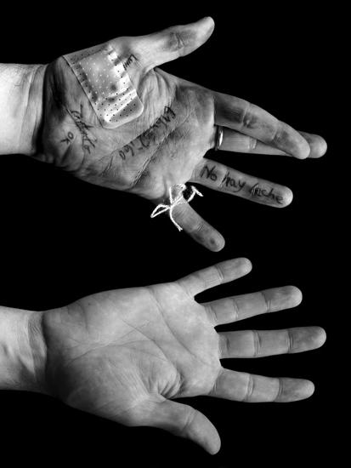
Del evangelio de Mateo
Así que, cuando des limosna no mandes tocar la trompeta delante de ti, como hacen los hipócritas en las sinagogas y en las calles, para ganar la estima de los hombres; os digo de verdad: ya tienen su recompensa. En cambio, cuando tú des limosna, que tu mano izquierda no sepa qué hace tu mano derecha, para que tu limosna quede oculta, y tu Padre, que en lo oculto, te premiará.

Slide 13
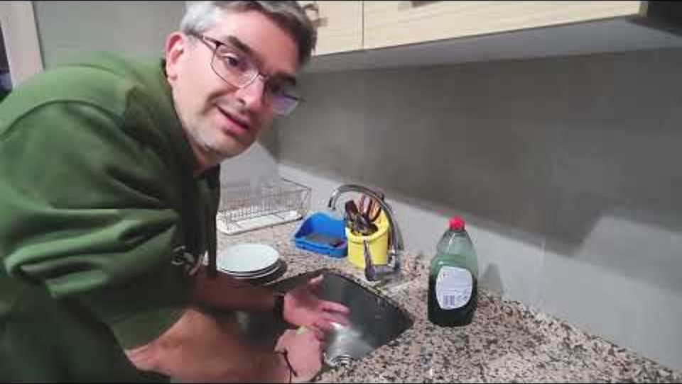
limosna

Slide 14
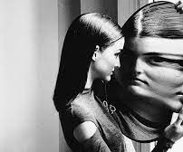

LIMOSNA
¿Lo habías visto así alguna vez? ¿Soy lo que soy porque amo, porque sirvo, porque me doy a los demás? ¿Soy lo que soy cuando me entrego, cuando estoy pendiente del otro, especialmente del que más necesita, cuando me agacho a cuidar de otros, cuando vivo con mis talentos y dones al servicio? ¿Esta es la verdadera limosna? ¿De dónde puedo sacar fuerzas para vivir así, con tanto amor? ¿De quién puedo aprender estas actitudes día a día? ¿Quién ha sido para mí un verdadero servidor, quién ha sido generoso conmigo compartiendo su vida, su sacrificio?

Slide 15
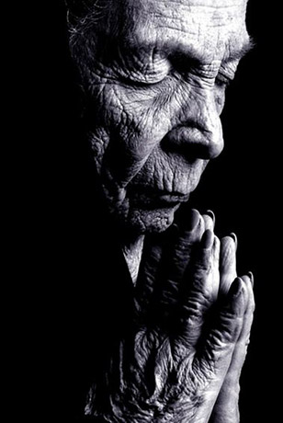
Del evangelio de Mateo
Y cuando recéis no seáis como los hipócritas, que son amigos de rezar de pie en las sinagogas y en las esquinas de las plazas para exhibirse ante los hombres; os digo de verdad: ya tienen su recompensa. En cambio, tú, cuando reces, entra en tu habitación, y, después de cerrar la puerta, reza a tu Padre, que ve lo oculto; y tu Padre, que ve lo oculto, te premiará.

Slide 16
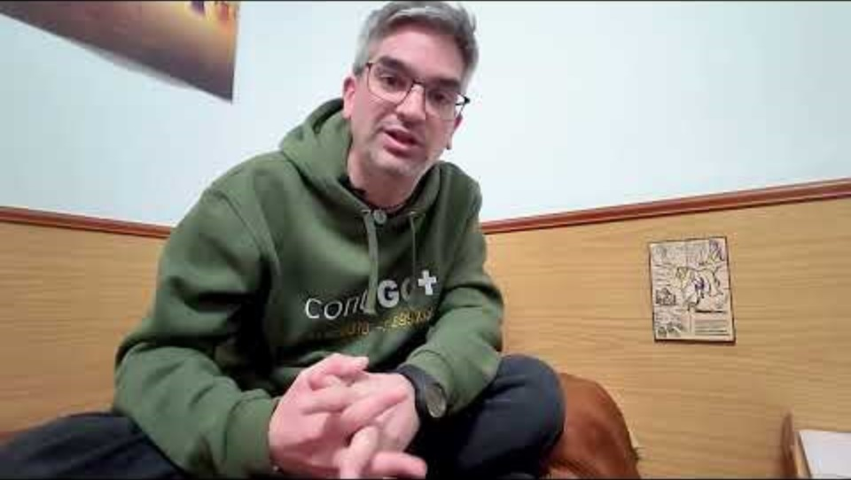
oración

Slide 17

ORACIÓN
Señor, ocúpate tú de todo.
Señor, tú cuidas de todos y de todos.
Señor, para ti todos somos importantes.
Señor, tú nos tratas como hijos con amor.
Señor, tú nos atiendes, tú estás pendiente.
Señor, tú entregas tu vida y tu paz.
Señor, tú das tu aliento y tu fuerza.
Señor, tú estás conmigo cada momento.
¿Cuál es tu oración?

Slide 18
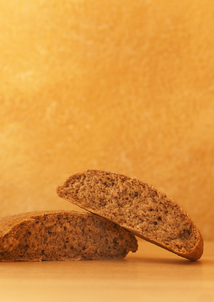
Del evangelio de Mateo
Y cuando ayunéis no pongáis cara triste, como los hipócritas, pues se estropean la cara para exhibirse ante los hombres como ayunadores. Os digo de verdad: ya tienen su recompensa. En cambio, tú, cuando ayunes, perfúmate la cabeza y lávate la cara, para no exhibirte ante los hombres como ayunador, sino ante tu Padre que está en lo escondido; y tu Padre, que ve en lo escondido, te premiará.

Slide 19
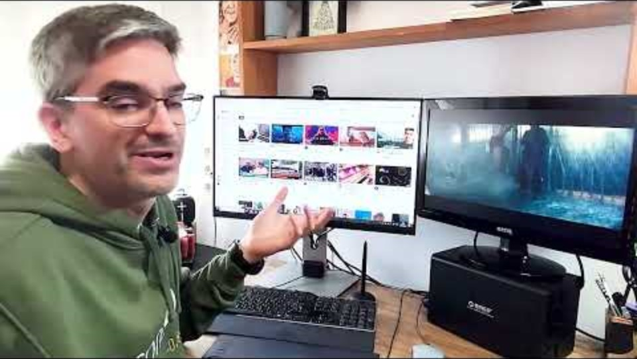
ayuno

Slide 20
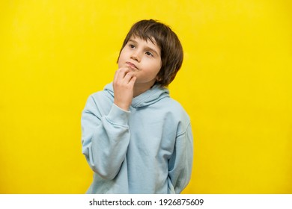
AYUNO
¿Te atreves a probar? ¿Te das cuenta de todo lo que te afecta cada día, aquí y allá, de todo lo que distrae, ahora y más luego? ¿Qué te ha ayudado y te ayuda a ganar atención, concentración, dedicación? ¿Qué te da fuerza para poner el corazón y la vida en lo importante, en lo esencial, en lo decisivo? ¿Qué y quién te animan una y otra vez a no perderte las buenas oportunidades, las buenas personas que te rodea, las buenas cosas que tienes y puedes disfrutar, las buenas novedades que te ofrecen, los buenos talentos y dones que tienes? ¿Quién te recuerda que eres valioso, y que debes cuidarte?

Slide 21
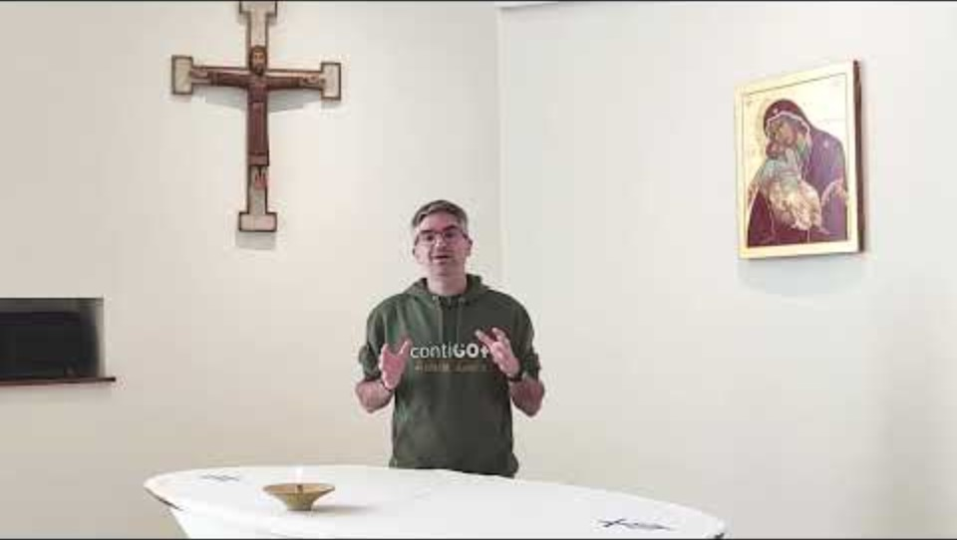
invitación

Slide 22

INVITACIÓN
¿Te atreves a confiar?
Durante la imposición de la ceniza, un religioso marianista te dirá las palabras de Jesús: “Conviértete y cree en el Evangelio.” Atrévete a parar, a cambiar, a dejarte transformar, a mejorar tu vida, a llenarla de amor para los demás y a servir. Y cree, te fe, ten esperanza y ama esta Buena Noticia que hoy has recibido.
¿Te atreves a confiar?

Slide 23
1
2
3
4
Imposición de la ceniza

Slide 24
1
2
3
4
Cierre

Slide 25

ANOTACIÓN FINAL
Escribe dos o tres “notas” como síntesis de hoy. ¿Qué no debes olvidar y qué te ayudará a confiar y a amar más?
¿Te atreves a dejarle una nota a alguien cercano que pueda servirle y hacerle bien?

